Slide 1
2024 – 2025 EĞİTİM YILI 2. SINIF 1. KURUL DEĞERLENDİRME
Dr. BERRAK AKSAKAL
FÜ TEAD

Slide 2
1. DERS KURULU: DOKU BİYOLOJİSİ
9 EYLÜL-25 EKİM 2024 : 7 HAFTA
KURUL TOPLAM DERS SAATİ : 153 (97/56/18)
PRATİK SINAV: 21-23-24 EKİM 2024
TEORİK SINAV: 25 EKİM 2024
DERS KURULU BAŞKANI: PROF. DR. NECİP İLHAN
DERS KURULU BAŞKAN YARDIMCISI: PROF DR. NEVİN KOCAMAN

Slide 3
 | Hafta | Saat | Saat/Gün
2023-2024 I. DERS KURULU | 7 | 171 (153+18) | 4,9
2023-2024 I. DERS KURULU | 6 | 145(127+18) | 4,8
2022-2023 I. DERS KURULU | 6 | 145(127+18) | 4,8
2021-2022 I. DERS KURULU | 6 | 150(132+18) | 5,0
2020-2021 I. DERS KURULU | 6 | 148(128+20) | 4,9
2019-2020 I. DERS KURULU | 6 | 150(130+20) | 5,0
2018-2019 I. DERS KURULU | 6 | 150(130+20) | 5,0
2017-2018 I. DERS KURULU | 7 | 163(143*+20) | 4,7
2016-2017 I. DERS KURULU | 7 | 165(145*+20) | 4,7

Slide 4
SINAV VERİLERİ
Sınava Giren Öğrenci Sayısı | 282
Sınava Girmeyen Öğrenci Sayısı | 3
Toplam Soru Sayısı | 70 teorik
İptal Edilen Soru (Toplam) | 0

Slide 5
 |  | Teorik Sınav |  | Anatomi Pratik Sınav (12 Puan) |  | Histoloji-Embriyoloji Pratik Sınav (10 Puan) |  | PDÖ Pratik Sınav (8 Puan)
S.No | Numarası | Sınava Girdi | Sınava Girmedi | Sınava Girdi | Sınava Girmedi | Sınava Girdi | Sınava Girmedi | Sınava Girdi | Sınava Girmedi
1 | 23****** |  | Sınava Girmedi |  | Sınava Girmedi |  | Sınava Girmedi |  | Devamsız
2 | 24****** |  |  | 7 |  | 9,5 |  |  | Devamsız
3 | 24****** |  |  | 5 |  | 9 |  |  | Devamsız
4 | 22****** |  |  | 1 |  | 6 |  |  | Devamsız
5 | 22****** |  |  | 5 |  | 8,5 |  |  | Devamsız
6 | 22****** |  |  | 7 |  | 4,5 |  |  | Devamsız
7 | 21****** |  | Sınava Girmedi |  | Sınava Girmedi |  | Sınava Girmedi | 4,50
8 | 21****** |  | Sınava Girmedi |  | Sınava Girmedi |  | Sınava Girmedi |  | Devamsız
Not: 21***** Nolu Öğrenci 2. Sınıf 1. Kurul Sınavına sadece PDÖ Pratik Sınavına girmiştir. PDÖ Pratik Sınavından 4,5 almıştır.

Slide 6
Sınav sorularının dağılımı
Dersler | Teorik Puan | Pratik Puan | Teorik +Pratik Puan
Anatomi | 27 | 18 | 45
Fizyoloji | 15* | - | 15*
Tıbbi Biyokimya | 13 | - | 13
Histoloji-Embriyoloji | 16 | 10 | 26
GENEL TOPLAM | 71 x 1,014 | 28 | 100

Slide 7
SINAV SORULARININ DAĞILIMI
DERSLER | TEORİK PUAN | PRATİK PUAN | TEORİK + PRATİK PUAN
İmmünoloji (1-9) | 9 |  | 9
Anatomi (10-35) | 26 | 12 | 38
Histoloji - Embriyoloji (36-47) | 12 | 10 | 22
Fizyoloji (48-61) | 14 |  | 14
Tıbbi Biyokimya (62-70) | 9 |  | 9
PDÖ (-) |  | 8 | 8
TOPLAM | 70 | 30 | 100

Slide 8
ORTALAMA
YILLARA GÖRE İLGİLİ KURULDAKİ BAŞARI DURUMU GENEL ORTALAMA | PUAN
2024-2025 I. DERS KURULU GENEL ORTALAMA | 68,34
2023-2024 I. DERS KURULU GENEL ORTALAMA | 61,77
2022-2023 I. DERS KURULU GENEL ORTALAMA | 70,14
2021-2022 I. DERS KURULU GENEL ORTALAMA | 45,85
2020-2021 I. DERS KURULU GENEL ORTALAMA | 69,46
2019-2020 I. DERS KURULU GENEL ORTALAMA | 63,85
2018-2019 I. DERS KURULU GENEL ORTALAMA | 68,06
2017-2018 I. DERS KURULU GENEL ORTALAMA | 65,66
2016-2017 I. DERS KURULU GENEL ORTALAMA | 64,63
2015-2016 I. DERS KURULU GENEL ORTALAMA | 63,38

Slide 9
PUANLAMA
PUANLAMA BARAJLI
Barajlı Nota Göre Dağılım | Toplam Not | Teorik Not | Pratik Not | Anatomi Pratik | Histoloji - Embriyoloji Pratik | PDÖ Pratik
Sınav Puanlaması: | 100 | 70 | 30 | 12 | 10 | 8
En Yüksek Not: | 95,06 1 KİŞİ | 67 1 KİŞİ | 29,3 1 KİŞİ | 12 12 KİŞİ | 10 36 KİŞİ | 8 5 KİŞİ
En Düşük Not: | 14,2 1 KİŞİ | 13,4 1 KİŞİ | 0 1 KİŞİ | -2,8 1 KİŞİ | 0 1 KİŞİ | -3,2 5 KİŞİ
Ortalama | 68,34 | 45,95 | 22,40 | 8,12 | 8,09 | 6,2
Başarı % | 74,29 | 65,64 | 74,66 | 67,62 | 80,87 | 77,46
SINAVA GİREN ÖĞRENCİ SAYISI |  |  |  |  | 282

Slide 10
PUANLAMA
PUANLAMA HAM
Ham Nota Göre Dağılım | Toplam Not | Teorik Not | Pratik Not | Anatomi Pratik | Histoloji - Embriyoloji Pratik | PDÖ Pratik
Sınav Puanlaması: | 100 | 70 | 30 | 12 | 10 | 8
En Yüksek Not: | 95,06 1 KİŞİ | 67 1 KİŞİ | 29,3 1 KİŞİ | 12 12 KİŞİ | 10 36 KİŞİ | 8 5 KİŞİ
En Düşük Not: | 29 1 KİŞİ | 21 1 KİŞİ | 7 1 KİŞİ | 1 1 KİŞİ | 2 1 KİŞİ | 0 5 KİŞİ
Ortalama | 69,35 | 46,71 | 22,64 | 8,28 | 8,10 | 6,26
Başarı % | 75,38 | 66,73 | 75,46 | 68,99 | 81,02 | 78,25
SINAVA GİREN ÖĞRENCİ SAYISI |  |  |  |  | 282

Slide 11
NOT DAĞILIMI
 |  | BARAJLI NOTA GÖRE DAĞILIM |  |  |  | HAM NOTA GÖRE DAĞILIM
 |  | NOT ARALIĞI | SAYI | YÜZDE | TOPLAM | NOT ARALIĞI | SAYI | YÜZDE | TOPLAM
Ortalama Üstü Not Alan Öğrencilerin Dağılımı |  | >=90 | 7 | 2,49 | 162 KİŞİ % 57,45 | >=90 | 7 | 2,49 | 153 KİŞİ % 54,26
 |  | >=80-90 | 36 | 12,77 |  | >=80-90 | 36 | 12,77
 |  | >=70-80 | 105 | 37,24 |  | >=70-80 | 106 | 37,59
 |  | >=68,34-70 | 14 | 4,97 |  | >=69,35-70 | 4 | 1,42
 |  | ORTALAMA= 68,34 |  |  |  | ORTALAMA= 69,35
Ortalama Altı Not Alan Öğrencilerin Dağılımı |  | >=60-68,34 | 58 | 20,57 | 120 KİŞİ % 42,56 | >=60-69,35 | 72 | 25,54 | 129 KİŞİ % 45,75
 |  | >=50-60 | 35 | 12,42 |  | >=50-60 | 39 | 13,83
 |  | >=40-50 | 18 | 6,39 |  | >=40-50 | 14 | 4,97
 |  | >=30-40 | 5 | 1,78 |  | >=30-40 | 3 | 1,07
 |  | >=20-30 | 2 | 1,78 |  | >=20-30 | 1 | 1,07
 |  | >=10-20 | 2 | 0,71 |  | >=10-20 | 0 | 0
 |  | <10 | 0 | 0 |  | <10 | 0 | 0

Slide 12
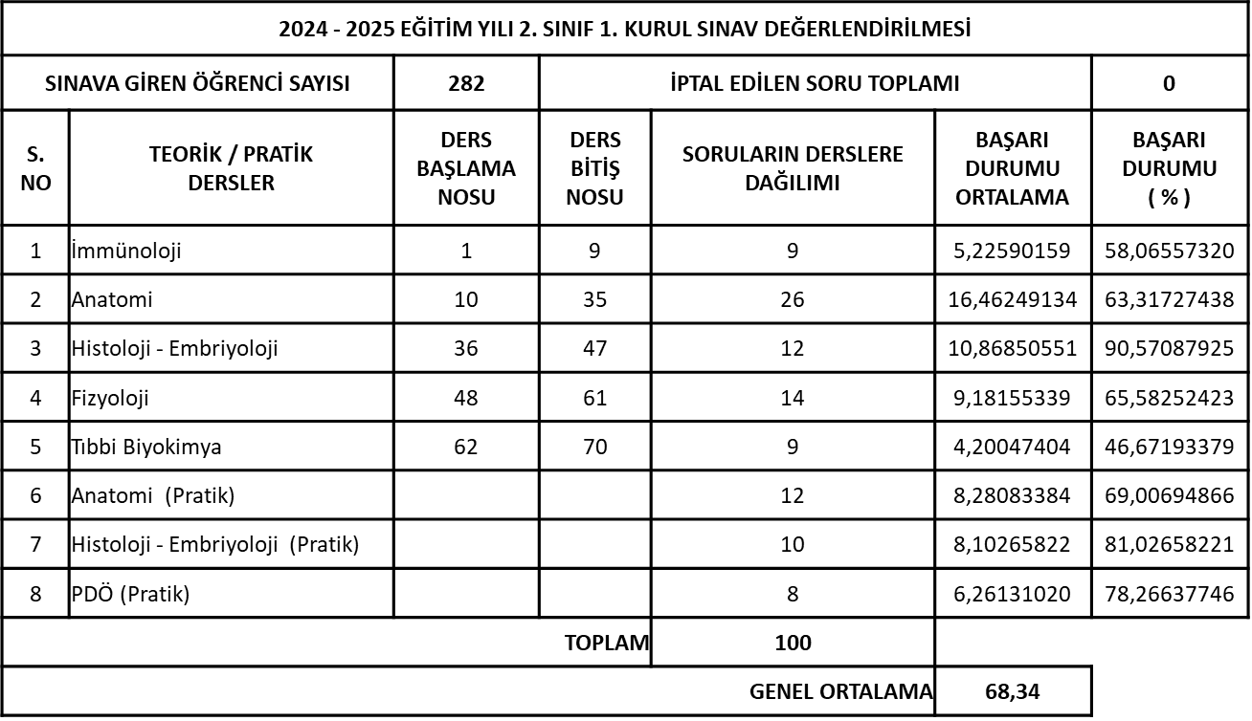
DERS DÜZEYİNDE BAŞARI DURUMU

Slide 13
BARAJA TAKILAN ÖĞRENCİ SAYISI (DERS GRUPLARINA GÖRE)
SINAV-DERS ADI | İmmünoloji | Anatomi | Histoloji - Embriyoloji | Fizyoloji | Tıbbi Biyokimya | Anatomi
Uygulama Türü | Teorik | Teorik | Teorik | Teorik | Teorik | Pratik
Not Değeri | 9 | 26 | 12 | 14 | 9 | 12
Değerlendirme Türü | Soru | Soru | Soru | Soru | Soru | Puan
Öğrenci Sayısı (%) | 46 % 16,32 | 32 % 11,35 | 1 % 0,36 | 15 % 5,32 | 69 % 24,47 | 28 % 9,93
SINAV-DERS ADI | Histoloji - Embriyoloji | PDÖ
Uygulama Türü | Pratik | Pratik
Not Değeri | 10 | 8
Değerlendirme Türü | Puan | Puan
Öğrenci Sayısı (%) | 3 % 1,07 | 7 %2,48

Slide 14
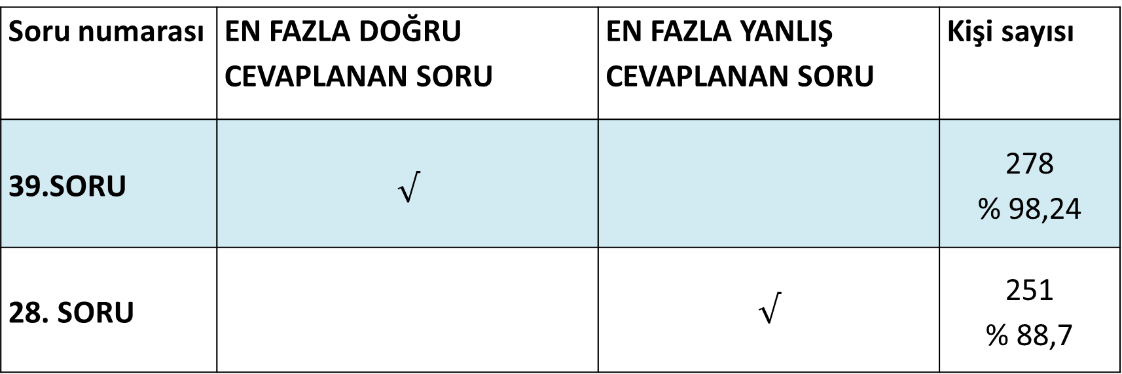
EN FAZLA DOĞRU VE YANLIŞ CEVAPLANAN SORULAR
Soru numarası | EN FAZLA DOĞRU CEVAPLANAN SORU | EN FAZLA YANLIŞ CEVAPLANAN SORU | Kişi sayısı
39.SORU | $$√$$ |  | 278 % 98,24
28. SORU |  | $$√$$ | 251 % 88,7

Slide 15
EN FAZLA DOĞRU CEVAPLANAN SORU
Paratiroid hormon aşağıdakilerden hangisinin sentezini bloke ederek Osteoklastların sayılarını arttırır?
a) Osteonektin
b) Osteoprotejerin
c) Osteopontin
d) Osteokalsin
e) Decorin

Slide 16
EN FAZLA YANLIŞ CEVAPLANAN SORU
28. Aşağıdaki kaslardan hangisinin ayak 5. parmak üzerine fonksiyonel bir etkisi yoktur?
a) M. flexor digitorum brevis
b) M. quadratus plantae
c) Mm. lumbricales
d) Mm. interossei dorsales
e) Mm. interossei plantares

Slide 17
DERS BAZINDA EN FAZLA DOĞRU VE YANLIŞ CEVAPLANAN SORULAR
DERS BAZINDA EN FAZLA DOĞRU VE YANLIŞ CEVAPLANAN SORULAR
DERSLER | DOĞRU |  | YANLIŞ
 | SORU NO | KİŞİ SAYI / % | SORU NO | KİŞİ SAYI / %
İmmünoloji | 1 | 239 (%84,76) | 2 | 163 (%57,81)
Anatomi | 19 | 277 (%98,23) | 28 | 251 (%89,01)
Histoloji - Embriyoloji | 39 | 278 (%98,59) | 40 | 70 (%24,83)
Fizyoloji | 52 | 255 (%90,43) | 54 | 206 (%73,05)
Tıbbi Biyokimya | 64 | 231 (%81,92) | 68 | 224 (%79,44)

Slide 18
GÜVENİRLİK
Cronbach's Alpha | 0,85
Split-Half (odd-even) Correlation | 0,75
Spearman-Brown Prophecy | 0,85
Mean for Test | 45,70
Standard Deviation for Test | 8,64
KR21 | 0,80
KR20 | 0,84
Reliability Calculator
created by Del Siegle (del.siegle@uconn.edu) for EPSY 5601
Questions | Subjects
70 | 282

Slide 19
SINAV ZORLUK İNDEKSİ
 | Zorluk indeksi | Yorum
2024-2025 | 66,51 | KOLAY
2023-2024 | 63,6 | KOLAY
2022-2023 | 68,3 | KOLAY
2021-2022 | 55,5 | ORTA GÜÇLÜKTE
2020-2021 | ONLİNE | ONLİNE
2019-2020 | 62,4 | KOLAY
2018-2019 | 67,5 | KOLAY

Slide 20
SORULARIN NİTELİĞİ
SINAV AYIRT EDİCİLİK İNDEKSİ
Sorunun Niteliği (Ayırt Edicilik) | Sayı (%) | Çok Kolay (%) | Kolay (%) | Orta Güçlükte (%) | Zor (%) | Çok Zor (%)
Bilenle bilmeyeni ayırt edebilen | 18 % 25,72 |  | 11 | 7
Bilenle bilmeyeni tam ayırt edemeyen (Gözden geçirilmeli) | 14 % 20 | 2 | 7 | 4 | 1
Bilenle bilmeyeni ayırt edemeyen (Düzeltilmeli, geliştirilmeli) | 19 % 27,15 | 9 | 4 | 2 | 4
Bilenle bilmeyeni ayırt edemeyen (Mutlaka testten çıkarılması gereken) | 19 % 27,15 | 12 | 1 | 3 | 2 | 1
TOPLAM | 70 % 100 | 23 % 32,86 | 23 % 32,86 | 16 % 22,86 | 7 % 10 | 1 % 1,43

Slide 21
DEĞİŞKENLER Katılım: 81 | 1-Tamamen katılmıyorum |  | 2-Kısmen katılmıyorum |  | 3-Kararsızım |  | 4-Kısmen Katılıyorum |  | 5- Tamamen Katılıyorum |  | 4+5
 | Sayı (%) |  | Sayı (%) |  | Sayı (%) |  | Sayı (%) |  | Sayı (%) |  | %
1.Kurulun amaç ve öğrenim hedeflerine ulaşmak için teorik ve pratik ders konu ve saatleri yeterliydi. | 2 | 2,5 | 8 | 9,9 | 5 | 6,2 | 24 | 29,6 | 42 | 51,9 | 81,5
2. Kurul süresince bireysel çalışıp anlamamız için yeterli serbest çalışma saati ayrılmıştı. | 21 | 25,9 | 22 | 27,2 | 11 | 13,6 | 10 | 12,3 | 17 | 21,0 | 33,3
3.Kurul içindeki ders konuları birbirlerini tamamlıyordu. | 2 | 2,5 | 5 | 6,2 | 1 | 1,2 | 21 | 25,9 | 52 | 64,2 | 90,1

Slide 22
DEĞİŞKENLER Katılım: | 1-Tamamen katılmıyorum |  | 2-Kısmen katılmıyorum |  | 3-Kararsızım |  | 4-Kısmen Katılıyorum |  | 5- Tamamen Katılıyorum |  | 4+5
 | Sayı (%) |  | Sayı (%) |  | Sayı (%) |  | Sayı (%) |  | Sayı (%) |  | %
4.Kurul programına öğretim üyeleri uydu. | 2 | 2,5 | 2 | 2,5 | 4 | 4,9 | 12 | 14,8 | 61 | 75,3 | 90,1
5.Program değişiklikleri zamanında bildirildi. | 5 | 6,2 | 4 | 4,9 | 6 | 7,4 | 13 | 16,0 | 53 | 65,4 | 81,4
6.Konuları anlatan öğretim üyeleri hastalık ve sağlıkla ilişkileri açıkladılar. | 1 | 1,2 | 3 | 3,7 | 4 | 4,9 | 25 | 30,9 | 48 | 59,3 | 90,2

Slide 23
DEĞİŞKENLER Katılım : 81 | 1-Tamamen katılmıyorum |  | 2-Kısmen katılmıyorum |  | 3-Kararsızım |  | 4-Kısmen Katılıyorum |  | 5- Tamamen Katılıyorum |  | 4+5
 | Sayı (%) |  | Sayı (%) |  | Sayı (%) |  | Sayı (%) |  | Sayı (%) |  | %
7.Dersler anlamamı kolaylaştıracak içerikte ve yoğunluktaydı. | 3 | 3,7 | 8 | 9,9 | 14 | 17,3 | 26 | 32,1 | 30 | 37,0 | 69,1
8.Görsel ve işitsel materyaller ( video, maket, slayt) anlamamı kolaylaştırdı. | 5 | 6,2 | 6 | 7,4 | 7 | 8,6 | 22 | 27,2 | 41 | 50,6 | 77,8
9.Bu ders kurulundaki öğrendiğim bilgiler mesleğe karşı ilgimi artırdı. | 2 | 2,5 | 7 | 8,6 | 11 | 13,6 | 18 | 22,2 | 43 | 63,1 | 85,3

Slide 24
DEĞİŞKENLER Katılım : 81 | 1-Tamamen katılmıyorum |  | 2-Kısmen katılmıyorum |  | 3-Kararsızım |  | 4-Kısmen Katılıyorum |  | 5- Tamamen Katılıyorum |  | 4+5
 | Sayı (%) |  | Sayı (%) |  | Sayı (%) |  | Sayı (%) |  | Sayı (%) |  | %
10.Öğretim üyeleri interaktif ders işleyerek derslerde dikkatimizi canlı tuttu. | 0 | 0 | 7 | 8,6 | 18 | 22,2 | 18 | 22,2 | 38 | 46,9 | 69,1
11.Kuruldaki pratikler dersi anlamamı kolaylaştırdı. | 2 | 2,5 | 4 | 4,9 | 6 | 7,4 | 25 | 30,9 | 44 | 54,3 | 85,2
12.Kurul sürecinde kullanılan derslik, laboratuvar gibi fiziksel ortamlar ve kullanılan materyaller yeterliydi | 8 | 9,9 | 11 | 13,6 | 12 | 14,8 | 18 | 22,2 | 32 | 39,5 | 61,7

Slide 25
DEĞİŞKENLER Katılım : 81 | 1-Tamamen katılmıyorum |  | 2-Kısmen katılmıyorum |  | 3-Kararsızım |  | 4-Kısmen Katılıyorum |  | 5- Tamamen Katılıyorum |  | 4+5
 | Sayı (%) |  | Sayı (%) |  | Sayı (%) |  | Sayı (%) |  | Sayı (%) |  | %
13.Bu kurulda aldığım eğitimden memnunum. | 4 | 4,9 | 2 | 2,5 | 16 | 19,8 | 26 | 32,1 | 33 | 40,7 | 72,8
14.Kurulun amaç ve öğrenim hedeflerine ulaştığımı düşünüyorum. | 3 | 3,7 | 6 | 7,4 | 9 | 11,1 | 27 | 33,3 | 36 | 44,4 | 77,7
15.Kurul sonu sınavının kurul boyu öğretilenleri kapsadığını ve öğrendiklerimi nesnel bir şekilde ölçtüğünü düşünüyorum. | 5 | 6,2 | 3 | 3,7 | 7 | 8,6 | 27 | 33,3 | 39 | 48,1 | 81,4

Slide 26
KURULLA İLGİLİ ÖĞRENCİLERİN OLUMLU GÖRÜŞLERİ
*Olumlu Ve Olumsuz Öğrenci Geri Bildirimleri Kurul Değerlendirme Toplantısında Gündeme Getirilerek Değerlendirilmiştir.

Slide 27
KURULLA İLGİLİ ÖĞRENCİLERİN OLUMSUZ GÖRÜŞLERİ
*Olumlu Ve Olumsuz Öğrenci Geri Bildirimleri Kurul Değerlendirme Toplantısında Gündeme Getirilerek Değerlendirilmiştir.

Slide 28
TEŞEKKÜRLER

